Slide 1
Правильная осанка- залог вашего здоровья.
Автор : Учитель физкультуры Школы №75 Коваленко О.Н

Slide 2
Осанкой принято называть привычную позу непринуждённо стоящего человека, которую он принимает без излишнего мышечного напряжения.
Человек с правильной осанкой прямо держит голову, спина у него прямая, плечи на одном уровне и слегка отведены назад, живот втянут, а грудь выдвинута немного вперед.

Slide 3
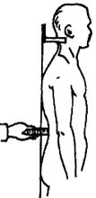
Есть простой способ проверить свою осанку - встань спиной к стене в привычной позе. Если почувствуешь, что стены касаются затылок, лопатки, ягодицы и пятки, осанка ПРАВИЛЬНАЯ.

Slide 4
Причины нарушения осанки:
Слабая мускулатура тела;
Привычка к неправильным позам;
Неудобная одежда и обувь;
Малая двигательная активность;
Пассивный отдых;
Не соответствие гигиеническим нормам мебель дома и в школе.

Slide 5
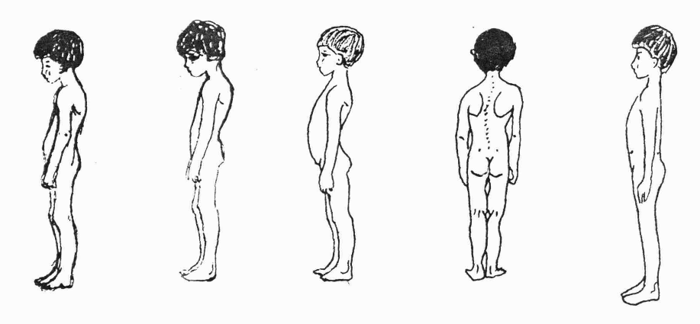
Формы нарушения осанки:
Лордотическая
Сутулая Кифотическая
Сколиотическая Выпрямленная

Slide 6
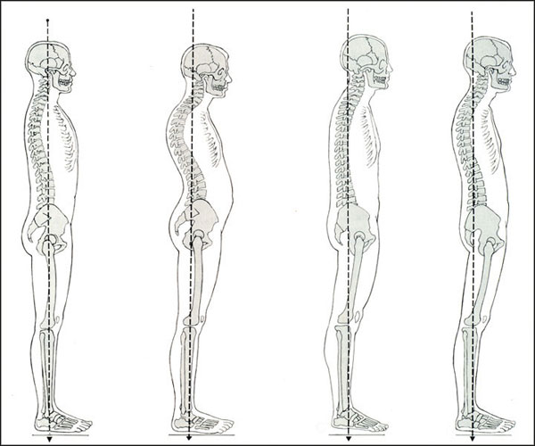
Нарушение позвоночника:

Slide 7
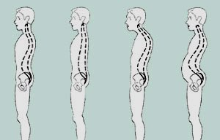

Slide 8
Последствия нарушения осанки:
1. Позвоночник теряет способность пружинить и смягчать сотрясения и толчки при беге, прыжке и ходьбе;
2. Внутреннее органы смещаются, что приводит к нарушению их деятельности;
3. Возникают боли в суставах, мышцах, стопах и пояснице.
4. Развивается искривление позвоночного столба.

Slide 9
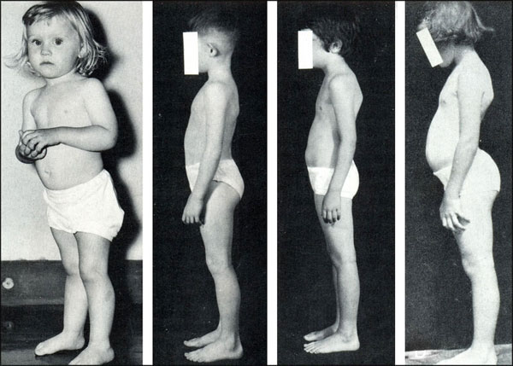

Slide 10
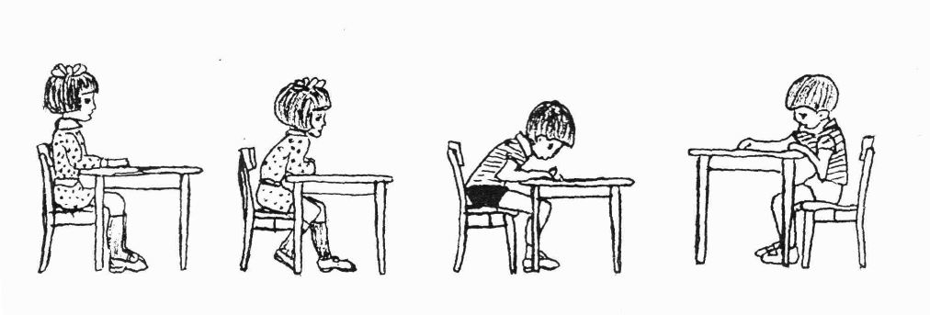
Правильная поза Неправильные позы

Slide 11
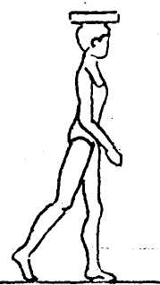
Упражнение на формирование правильной осанки:
движение шагом по кругу с предметом из
пенопласта на голове, размером 30x30x3 см

Slide 12
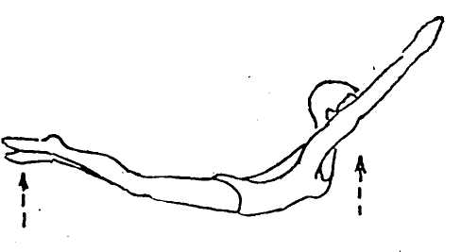
-И. п.- лёжа на спине, вытянутые впереди головы, пальцы сцеплены.
Пригибание на вдохе до усталости чтобы удерживаться на нижней трети
живота и верхней трети бёдер. 5-6 раз. "Лодочка".

Slide 13
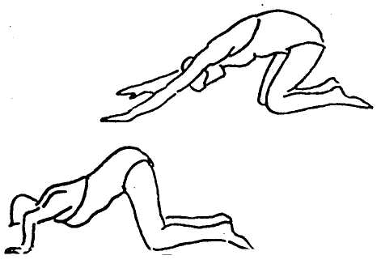
- И. п. -то же. Стойка на четырех опорах. Податься назад в сторону пяток,
округлить при этом спину; затем низко двигаться вперед, грудина движется
почти вплотную к полу.

Slide 14
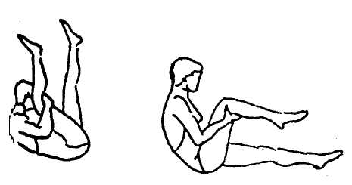
И. п.- лёжа на спине. Руками обхватить колено или ногу под коленом. Производить лёгкие качательные движения, оставляя спину круглой. Амплитуду постепенно увеличивать.

Slide 15
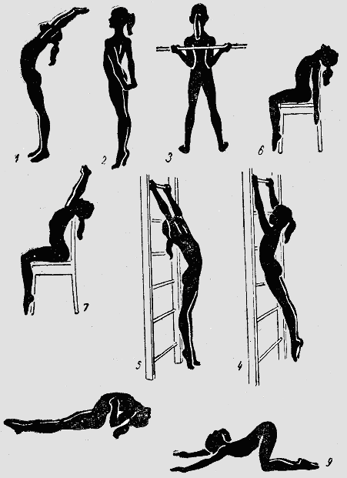

Slide 16
Упражнения с гимнастической палкой

Slide 17
Для правильной осанки необходимо иметь:
- сформированность мышечного корсета
- согласованность работы мышечных групп
- активный двигательный режим
- благоприятные внешние условия

Slide 18
В здоровом теле – здоровый дух…

